Slide 1
Hearthstone
Praca Krystiana Moskalskiego

Slide 2
Spis Treści
Karczmiarz
Bohaterowie Hearthstone
Talia kart
Klątwa Naxxramas
Karty legendarne
Goblin vs Gnomy
Czarna Góra
Klucze do areny
Walka w Hearthstone
Karty złote

Slide 3
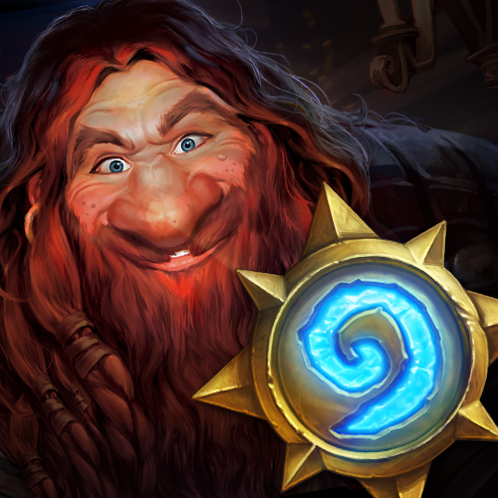
Karczmiarz jest po to by po magać początkującym.i wie wszystko na temat tej gry.

Slide 4
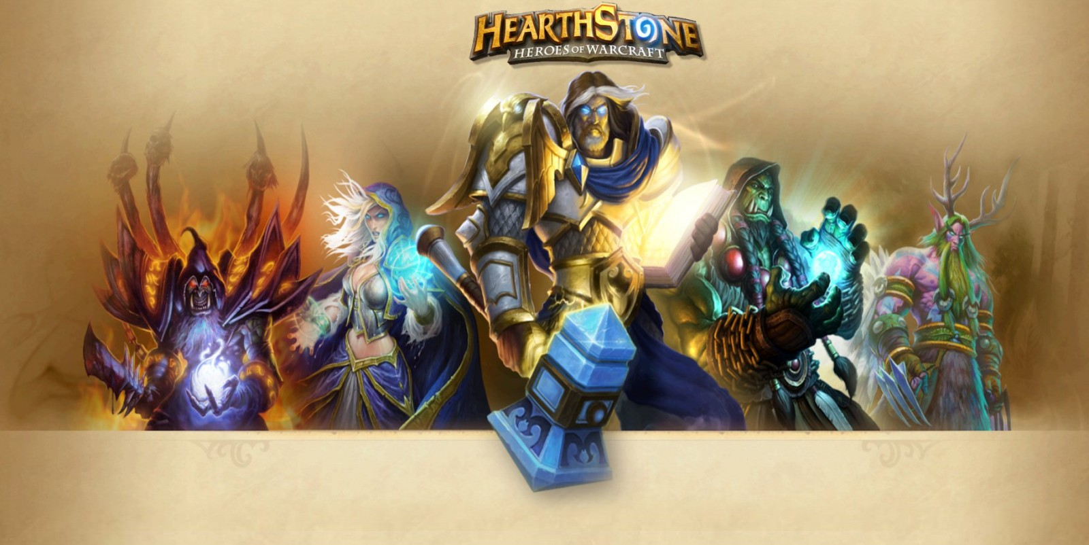
Każdy z bohaterów ma specjalną moc.Która pomaga w Pojedynku.

Slide 5
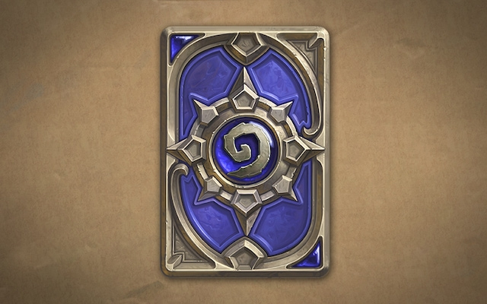
Za zwyciężenie w pojedynku jak się będzie miało 20 ranking otrzyma się nowa talie kart.talie kart otrzyma się pod koniec mieciąca.

Slide 6
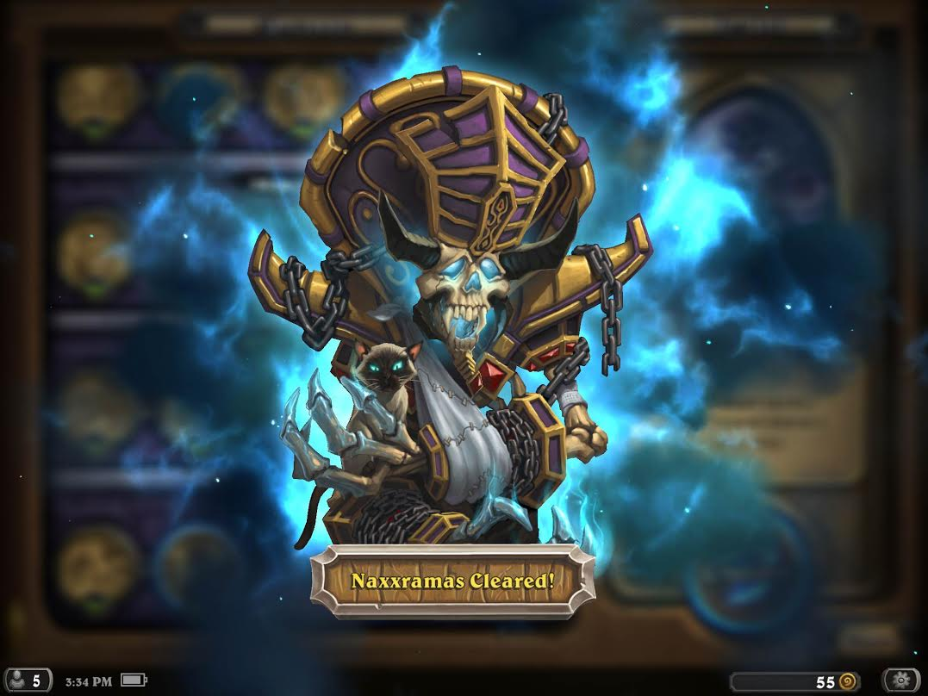
Klątwa naxxramas to przygoda którą trzeba przejść.gdy się przejdzie całą przygode otrzyma się karty.

Slide 7
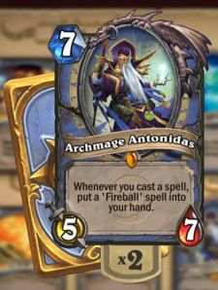
Karty legendarne są bardzo pomocne w walce.dlatego że mają super umiejętności.

Slide 8
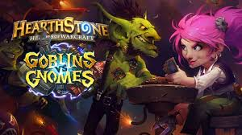
Gobliny vs gnomy to kolejne dodatkowe karty do tej gry.też jest stoworzona arena do tej dry.

Slide 9
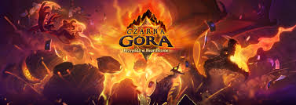
Czarna góra to kolejna przygoda.tak samao jak w naxxramans można dostać dodatkowe karty

Slide 10
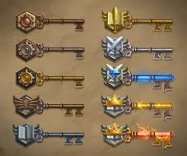
Arena to rozrywkowe pojedynki z przeciwnikami.ale można dostać klucz który otwiera nam dodatkowe karty.

Slide 11
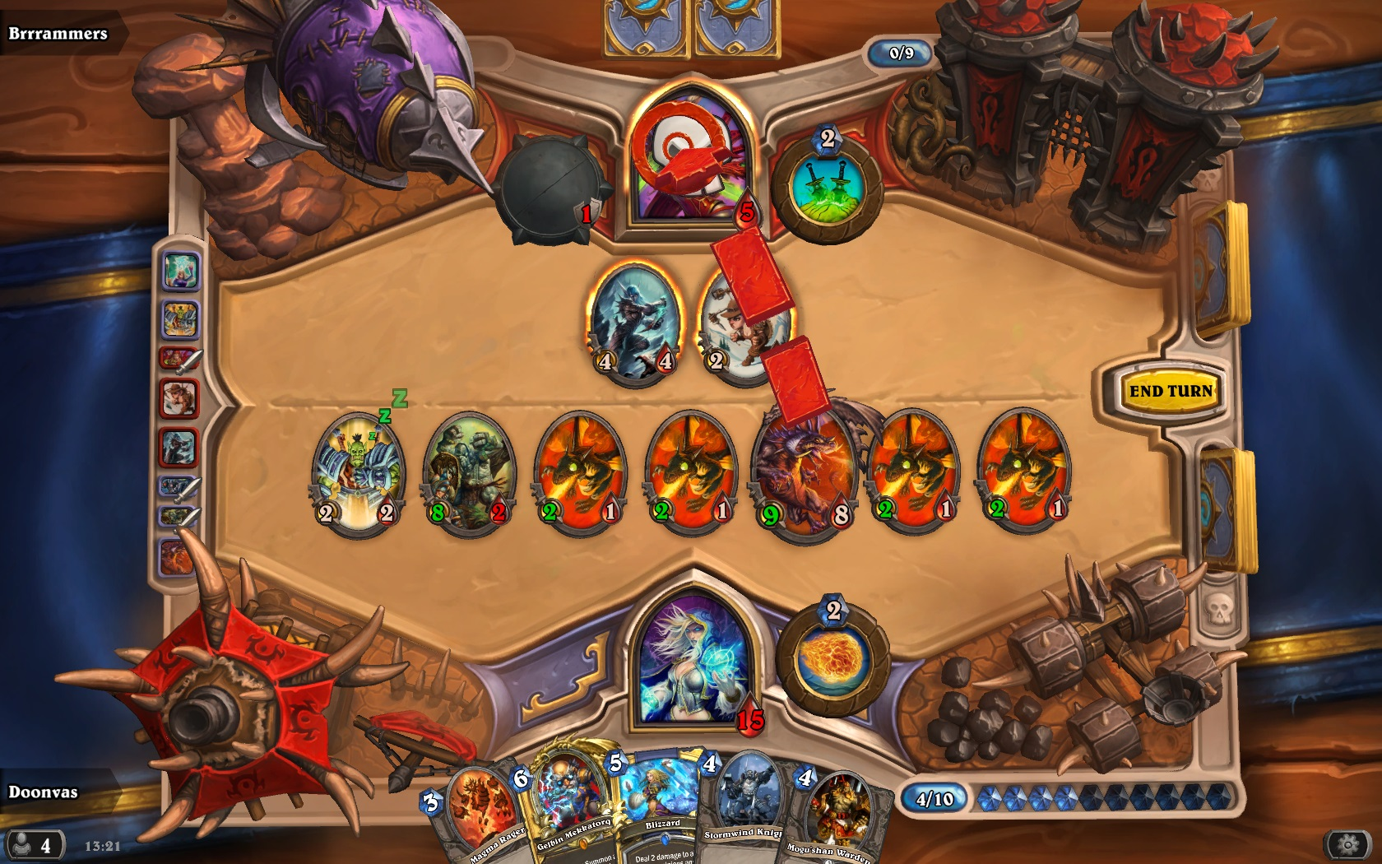
Walka odgrywa się za pomocy kart. Gdy się wygra otrzyma się level do postaci którą się gra.

Slide 12
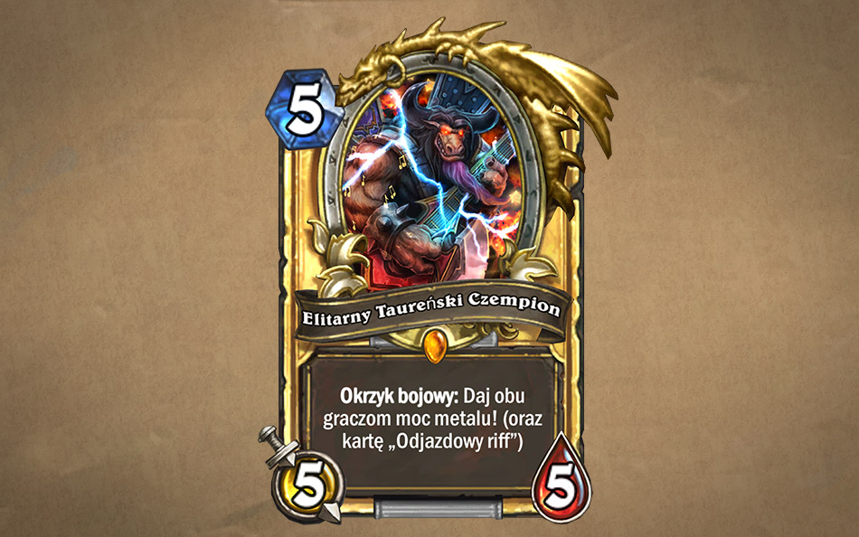
Złote karty to jest dodatek to kart.można nimi grać normalnie tylko że są bardziej rzadkie.

